Slide 1
শিক্ষক পরিচিতি
পাঠ পরিচিতি
মোঃ আবদুল গফুর
গবেষণাগার সহকারী
সরকারি টিচার্স ট্রেনিং কলেজ যশোর
পঞ্চম শ্রেণি
অধ্যায়ঃ ৩
জীবনের জন্য পানি

Slide 2
শিখন ফল
১। উদ্ভিদের দেহে কত অংশ পানি তা বলতে পারবে
২। উদ্ভিদের খাদ্য কোথায় তৈরি হয় তা বলতে পারবে
৩। খাদ্য তৈরির প্রক্রিয়া চিত্রের সাহায্যে দেখাতে পারবে
৪। উদ্ভিদ ও প্রাণি যে একে অপরের উপর নির্ভরশীল তা বলতে পারবে

Slide 3
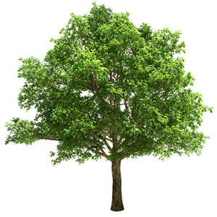
অন্যান্য
১০ শতাংশ
পানি
৯০ শতাংশ

Slide 4
কাজঃ ১
উদ্ভিদের দেহের কত শতাংশ পানি?

Slide 5

উদ্ভিদের খাদ্য তৈরির এলাকা

Slide 6
কাজঃ ২
উদ্ভিদের কোন অংশে খাদ্য তৈরি হয়?

Slide 7
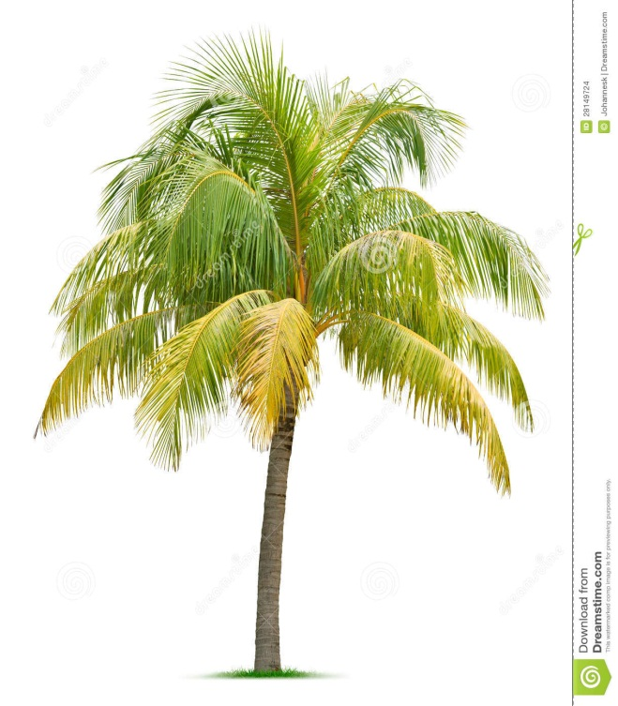


সালোকসংশ্লেষণ প্রক্রিয়ায় খাদ্য উৎপাদন
$${Co}_{2}$$
$$O_{2}$$
খাদ্য
পানি

Slide 8
কাজঃ ৩
উদ্ভিদের খাক্য তৈরিতে কী কী প্রয়োজন হয়?

Slide 9
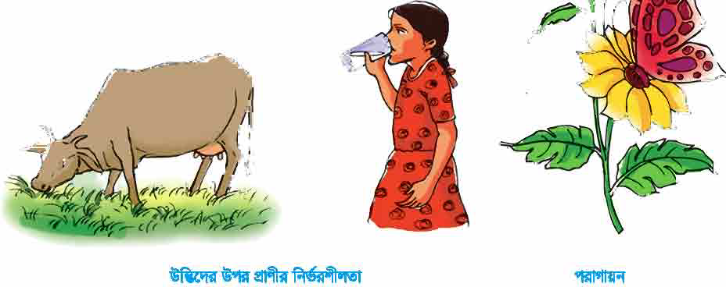
উদ্ভিদ ও প্রাণি একে অপরের উপর নির্ভরশীল

Slide 10
কাজঃ ৩
উদ্ভিদ ও প্রাণি যে একে অপরের উপর নির্ভরশীল এ সম্পর্কে ৩টি বাক্য লিখ।

Slide 11
মূল্যায়ন
১। উদ্ভিদ কী?
২। আমাদের জীবন ধারণে উদ্ভিদের ভূমিকা কী?

Slide 12
বাড়ির কাজ
উদ্ভিদের খাদ্য তৈরির প্রক্রিয়াটির চিহ্নিত চিত্র অংকন করে নিয়ে আসবে।

